Slide 1
„Információvédelem menedzselése” LXXXIV. Szakmai Fórum Budapest, 2019. január 16.
Bevezető gondolatok
Tarján Gábor
Hétpecsét Információbiztonsági Egyesület, al-elnök
www.hetpecset.hu
Notes:
Információvédelem Menedzselése LVI. Szakmai Fórum

Slide 2
A tizennyolcadik évet kezdjük 2019-ben!
2001-től óta „Értékteremtő munkacsoport”
MagiCom + Szenzor + magánszemélyek
BS7799 szabvány fordítás
oktatási tematikák készítése
2004-ben 12 magánszemély megalakítja a
Hétpecsét Információbiztonsági Egyesületet
Céljaink:
az információs társadalom biztonságának támogatása
az információvédelem kultúrájának és ismereteinek terjesztése, a tudatosság kialakítása
információvédelmi szakmai műhely létrehozása
2
Notes:
Információvédelem Menedzselése LVI. Szakmai Fórum

Slide 3
17+ év civil tapasztalat
80+ szakmai fórum, 400+ előadás,120-170 látogató/fórum
2200 fős címlista
szakmai díjakat adunk
- Az év információbiztonsági szak- és diplomadolgozata
- Az év információbiztonsági újságírója
szakmai díjakat kapunk (ITBN: „kiemelkedő
ismeretterjesztő, evangelizáló tevékenységéért”)

Slide 4
Köszönjük a kitartó támogatást, hiszen nélkülük nem léteznénk:
30+ magán pártoló tag!
…és 10+ céges pártoló tagunk!
(ma is eggyel többen lettünk ☺)

Slide 5
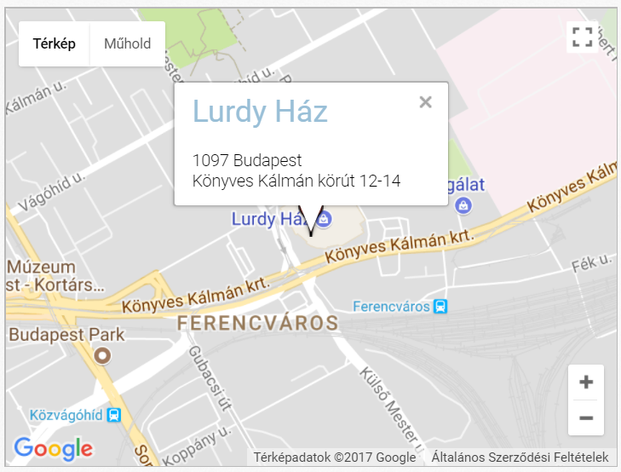
2018 januárjától vagyunk ezen az új helyszínen!
Lurdy Konferenciaközpont 4. Terem, 280m2
2019. január 16. szerda
2019. március 20. szerda – KÖZGYŰLÉS!
2019. május 15. szerda
2019. szeptember 18. szerda
2019. november 20. szerda

Slide 6
Miben lett más a 2.6? (közel 200 letöltés pár nap alatt!)
2.6
Információs törvény változása a GDPR hatására.
Üzleti titok, 2018.07.20.-án megjelent új törvény
NAIH állásfoglalások, A NAIH bírságolási gyakorlata

Slide 7
Egy tiszteletteljes kérés a szakmai közönséghez!
„Információvédelem menedzselése” LXXXIII. Szakmai Fórum Budapest, 2018. november 21.
Az információbiztonsági tudatosság érettségi szintjének mérése szervezetekben
https://docs.google.com/forms/d/17tGsm3rtrl4wlQqLk8D6EC8fqGPRs-weMQlsuIVM1Do
Tarján Gábor
Hétpecsét Információbiztonsági Egyesület, al-elnök
www.hetpecset.hu
Az akkor megígért kérdőív hozzáférhetősége kiküldve a Hétpecsét listára!
Notes:
Információvédelem Menedzselése LVI. Szakmai Fórum

Slide 8
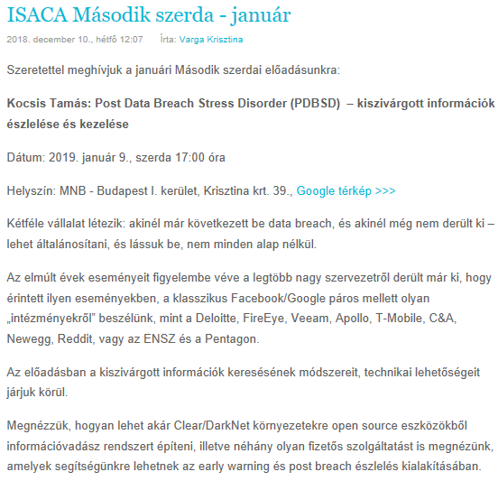
Események a közeli múltból

Slide 9
Események a közeli (és távolabbi) jövőből

Slide 10
PÁLYÁZATI FELHÍVÁS az „Év információbiztonsági újságírója - 2019” cím elnyerésére
Az év információbiztonsági újságírója - 2019
Idén XIV. alkalommal!
Beadási határidő: 2019. április 26. (péntek) 15:00
Egyesület székhelyén (1102 Budapest, Szent László tér 20.)
Elektronikusan (titkar@hetpecset.hu)
Postai úton (1102 Budapest, Szent László tér 20.)
Min. 5 darab 2018. január 1. utáni referencia publikáció (illetve nyilvánosan elérhető link)
Eredményhirdetés LXXXVI. Fórumon - 2018. május 15.-én.

Slide 11
A megelőző tizenhárom pályázat (2006-2018)
Eddigi nyertesek:
2006 - Kristóf Csaba (Biztonság portál)
2007 - Kelemen László (IT Security)
2008 - Turcsán Tamás (CW, Figyelő)
2009 - Dajkó Pál (IT café)
2010 - Sebők Viktória (Figyelő)
2011 - Schopp Attila (ITBusiness)
2012 - Bátky Zoltán (Bitport.hu Média Kft.)
2013 - Kristóf Csaba (Biztonságportál (Isidor Kft.)
2014 - Csizmazia-Darab István (SICONTACT Kft.)
2015 - Molnár József (PC World)
2016 - Bolcsó Dániel, (Index.hu)
2017 – Vass Enikő (ITBusiness)
2018 – Dömös Zsuzsanna (24.hu)
2019 - ???????
11
Notes:
Információvédelem Menedzselése LVI. Szakmai Fórum

Slide 12
A rendezvényünk értékelő lapja
https://goo.gl/forms/GWNZuwdBh5O3aP6P2

Slide 13
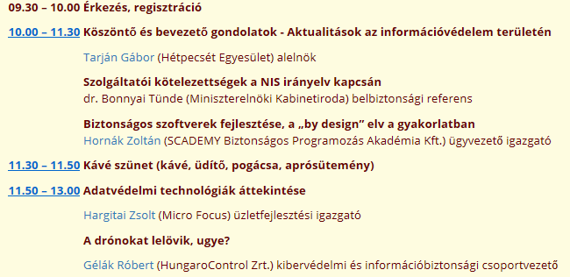
Mai program
Notes:
Információvédelem Menedzselése LVI. Szakmai Fórum

